Slide 1


Manual Cadastro Anvisa

Slide 2

Cadastro Anvisa
Definições
Cadastro Anvisa – conjunto de dados de organizações que se relacionam com a Anvisa e que permitem a sua identificação, sendo condição básica para a utilização dos sistemas de informação da Anvisa;
Colaborador – pessoa física habilitada por um Responsável Legal ou por um Gestor de Cadastro, autorizada a praticar atos em nome da organização, nos limites de seu respectivo perfil de acesso, nos sistemas da Anvisa;
Endereço eletrônico – é a localização da Anvisa na Internet, onde está disponibilizado o serviço de cadastro para as organizacções identificado como https://www.gov.br/anvisa/pt-br;
Filial – pessoa jurídica a qual é uma extensão de uma organização já existente (matriz).
Gestor Anvisa – servidor que atua no processo Gerir Cadastro de Organizações lotado na unidade organizacional responsável pela gestão do Cadastro Anvisa.
Gestor de Cadastro – pessoa física habilitada pelo Responsável Legal com a atribuição de cadastrar, bloquear ou desbloquear os colaboradores da organização;
Mantenedora - pessoa jurídica de direito público ou privado que provê os recursos necessários para o funcionamento de outras organizações que dela dependem.
Mantida – organização que é vinculada e sustentada financeiramente pela organização mantenedora.
Matriz – pessoa jurídica sede ou proprietária de outras organizações que dela dependem.
Organização – pessoa jurídica de direito privado ou público que oferece bens ou serviços de interesse à saúde, ou que mantenha relacionamento com a Anvisa;
Perfil de Acesso - nível de permissão para uso dos sistemas da Anvisa atribuído pelo Responsável Legal ou pelo Gestor de Cadastro;
Pessoa física - pessoa natural, isto é, todo indivíduo, nacional ou estrangeira;
Pessoa jurídica - entidade abstrata com existência e responsabilidade jurídica como, por exemplo, empresas, instituições, fundações, associações; podendo ser de direito público ou de direito privado;
Responsável Legal - pessoa física investida de poderes legais outorgados por meio de contrato social, estatuto ou procuração para praticar atos jurídicos, gerir ou administrar os negócios da pessoa jurídica no âmbito da Anvisa;
Senha de acesso - código informado por uma pessoa física vinculada ou não a uma organização para fins de identificação e autenticação no Gov.br;
Sistema de informação da Anvisa - sistema informatizado que permite troca de informações entre a Anvisa e organizações, cuja entrada está condicionada ao cadastro prévio, reconhecimento de login, senha de acesso e perfil de acesso;

Slide 3

Cadastro Anvisa
O Responsável Legal poderá habilitar e desabilitar o(s) Gestor(es) de Cadastro para gerenciamento dos colaboradores e seus perfis de acesso aos sistemas de informação e peticionamento da Anvisa.
O Gestor de Cadastro poderá habilitar ou desabilitar colaboradores, assim como atribuir ou remover perfis de acesso aos sistemas de informação e peticionamento da Anvisa.
O Responsável Legal e/ou o Gestor de Cadastro devem manter atualizados os colaborações que acessarão os sistemas de informação e peticionamento da Anvisa, podendo, a qualquer tempo, incluir ou cancelar o acesso, conforme as necessidades da organização.
Atenção: o uso indevido da senha do Responsável Legal, do Gestor de Cadastro e dos colaboradores por terceiros e os
prejuízosdecorrentes da eventualquebra de sigilo pelasua má utilizaçãosão de exclusivaresponsabilidadeda organização.

Slide 4
Cadastro Anvisa
Cadastrando o Responsável Legal no Gov.br e fazendo a sua vinculação à Organização.
TREY

Slide 5

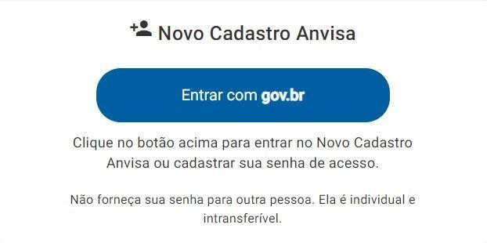
Cadastro Anvisa
Cadastrando o Responsável Legal no Gov.br
O primeiro passo para uma organização abrir a porta e ter acesso aos sistemas de informação da Anvisa
(peticionamentos eletrônico, Solicita, Notivisa, etc) é cadastrar um Responsável Legal no Gov.br.
Deverá ser cadastrado o Responsável Legal para cada CNPJ/CNES da matriz/mantenedora ou da filial/mantida, se houver.
Acessar o endereço: https://cadastro.anvisa.gov.br/
Clicar no botão “Entrar com gov.br”

Slide 6

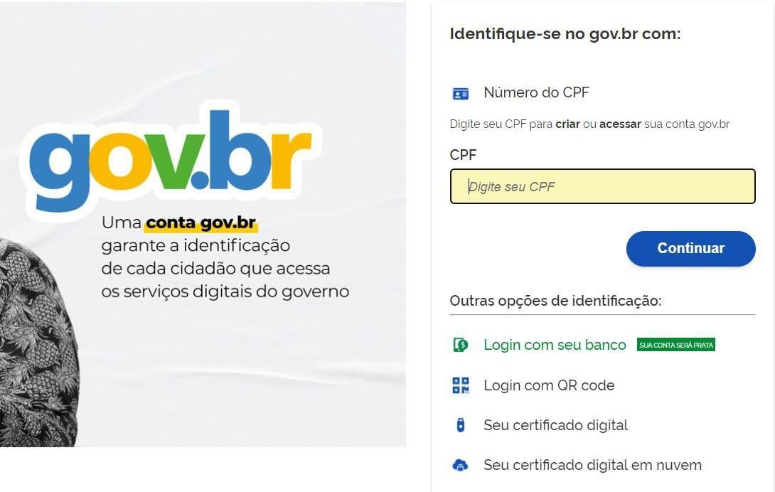
Cadastro Anvisa
Cadastrar Responsável Legal no Gov.br
Na tela de login do gov.br, a pessoa que for se cadastrar como Responsável Legal deve preencher os campos com as credenciais solicitadas.
TREY

Slide 7
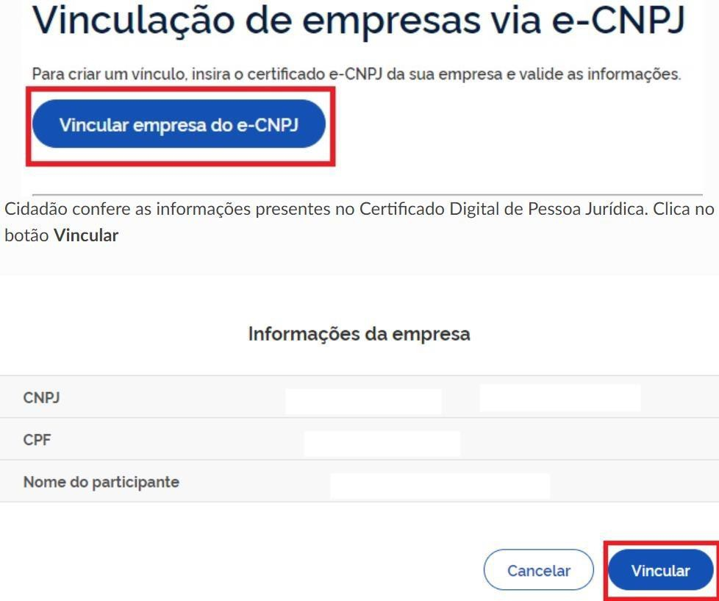
Cadastro Anvisa
Vincular o Responsável Legal à Organização no Gov.br
Após ter a conta criada no Gov.br, o próximo passo é realizar a vinculação do Responsável
Legal com a organização.
Em caso de dúvida consultar: https://acesso.gov.br/faq/_perguntasdafaq/comocadastrarCNPJnologinunico.html

Slide 8
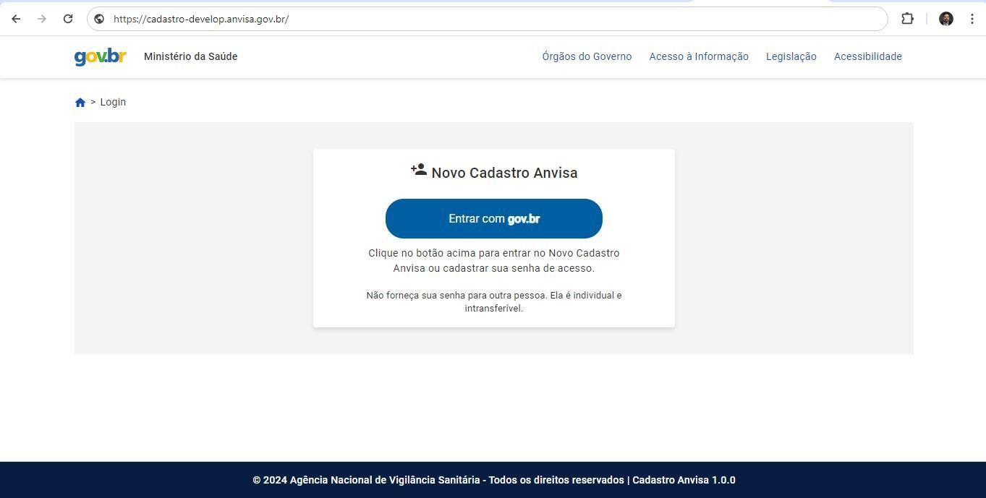
Cadastro Anvisa
Acessando o Cadastro Anvisa
Uma vez cadastrado e vinculado à organização no Gov.br, o Responsável Legal deve acessar o Cadastro Anvisa.

Slide 9
Cadastro Anvisa
Adicionando colaborador da organização com conta no Gov.br ao Cadastro Anvisa
TREY

Slide 10
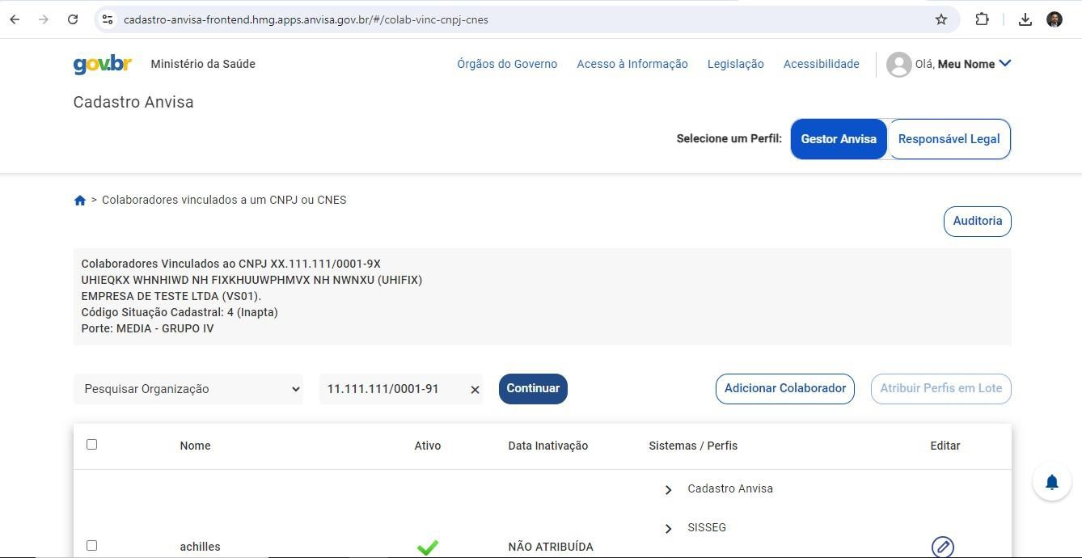


Cadastro Anvisa
Adicionando Colaborador ao Cadastro Anvisa
Essa funcionalidade permite adicionar colaborador da organização ao Cadastro Anvisa, desde que tenha
conta no Gov.br.
Acessar a tela Colaboradores vinculados a um CNPJ ou CNES
Selecionar “Pesquisar Organização”, informar o CNPJ ou CNES e clicar no botão “Continuar”.
Clicar no botão com nome “Adicionar Colaborador”
TREY

Slide 11

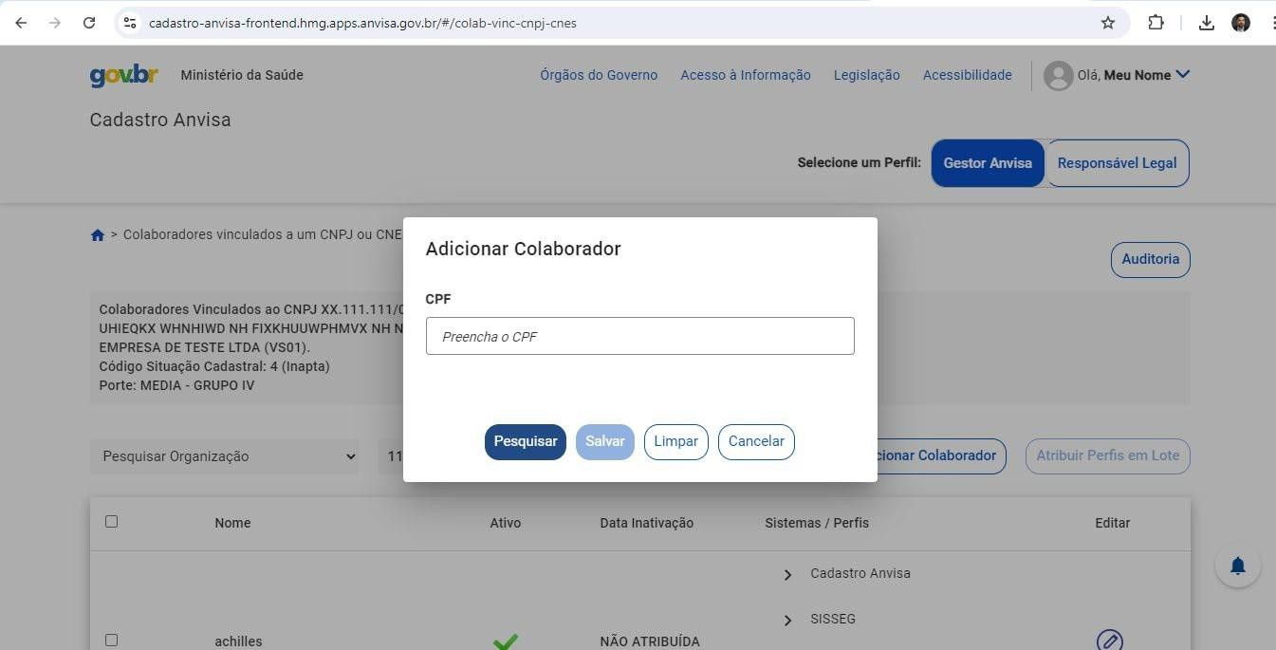


Cadastro Anvisa
Adicionando Colaborador ao Cadastro Anvisa
Essa funcionalidade permite adicionar colaborador da organização ao Cadastro Anvisa, desde que tenha conta no Gov.br.
Será aberta uma janela
com o
campo CPF. com
CPF
Preencher número
o
do ser
colaborador a adicionado.
Clicar em Pesquisar.

Slide 12

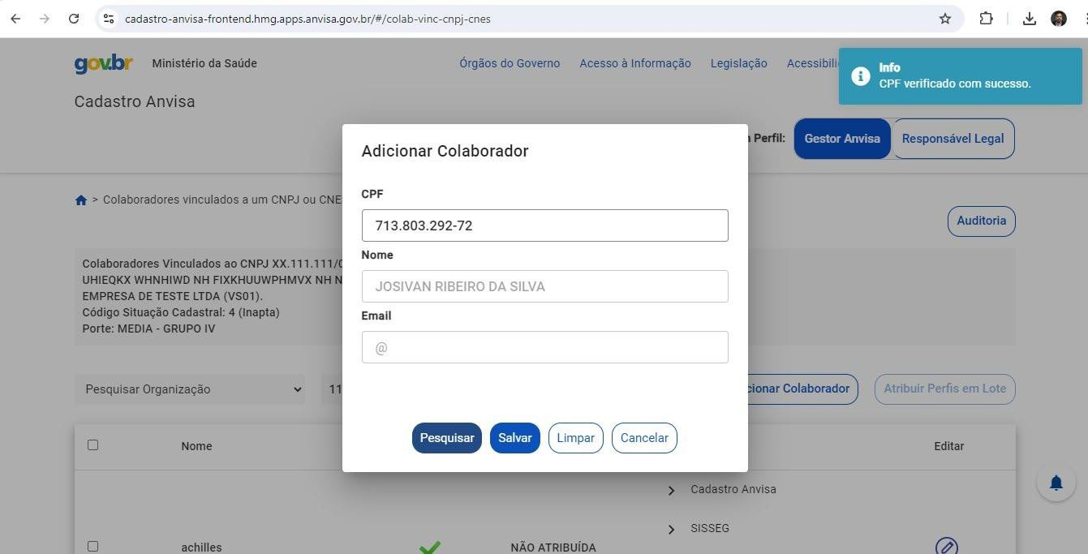
Cadastro Anvisa
Adicionando Colaborador ao Cadastro Anvisa
Essa funcionalidade permite adicionar colaborador da organização ao Cadastro Anvisa, desde que tenha
conta no Gov.br.
Serão exibidos os campos CPF e nome preenchidos;
Clicar no “Salvar”;
botão
A tela “Colaboradores
vinculados a um CNPJ ou
CNES”
com as novo inserido.
será atualizada
informações do
colaborador
12

Slide 13
Cadastro Anvisa
Atribuindo perfis aos colaboradores da organização no Cadastro Anvisa
TREY

Slide 14
Cadastro Anvisa
Atribuindo perfis aos colaboradores da organização
Essa funcionalidade permite ao Responsável Legal atribuir perfis aos colaboradores da organização;
Acessar a tela Colaboradores vinculados a um CNPJ ou CNES
Selecionar “Pesquisar Organização”, informar o CNPJ ou CNES
Clicar no botão “Continuar”
TREY

Slide 15
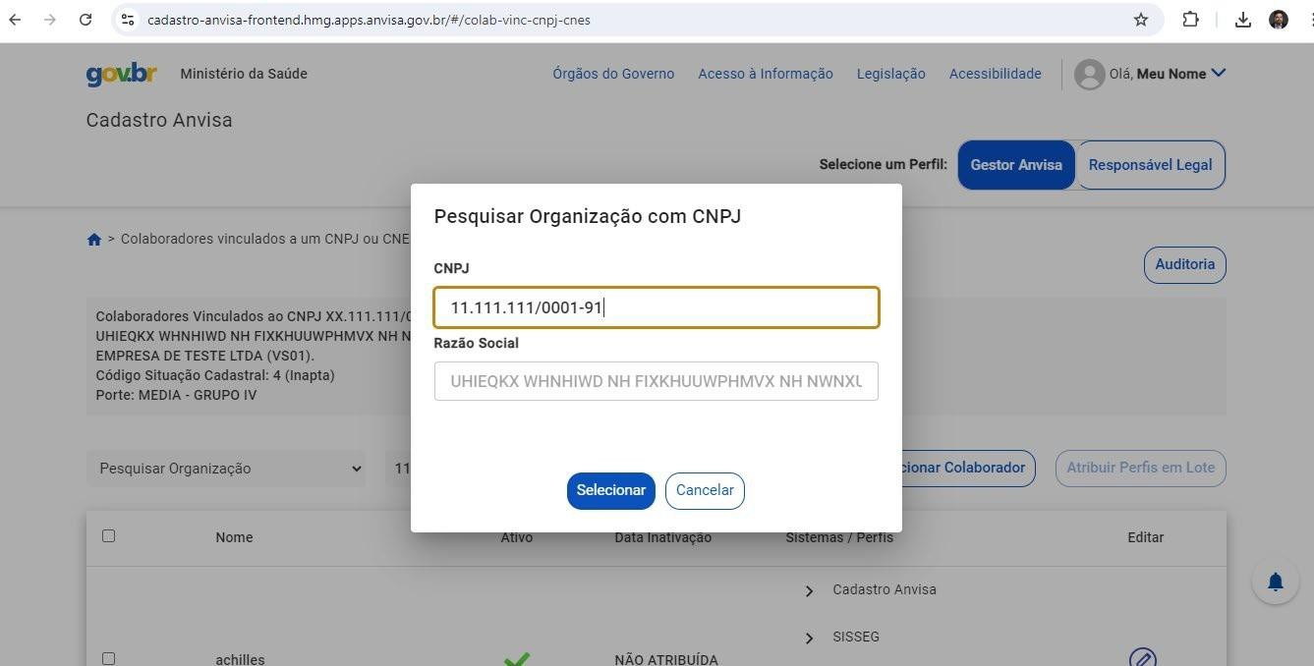
Cadastro Anvisa
Atribuindo perfis aos colaboradores da organização
Essa funcionalidade permite ao Responsável Legal atribuir perfis aos colaboradores da organização;
Etapas:
Será aberta uma janela com o campo CNPJ e Razão Social preenchidos;
Clique em Selecionar;
A tela “Colaboradores vinculados a um CNPJ ou CNES” será atualizada.
15

Slide 16

Cadastro Anvisa
Atribuindo perfis aos colaboradores da organização
Essa funcionalidade permite ao Responsável Legal atribuir perfis aos colaboradores da organização;
Etapas:
Clicar no botão Editar para atribuir os perfis a um colaborador.
16

Slide 17

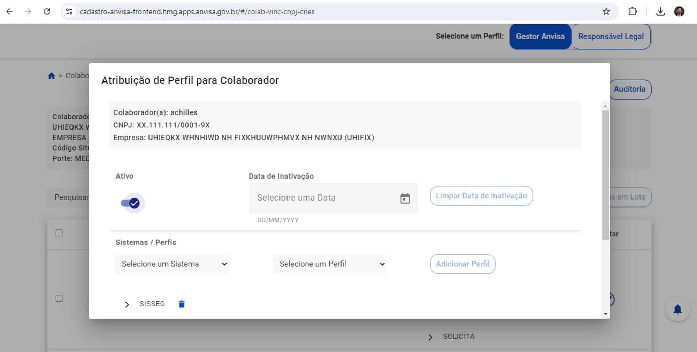
Cadastro Anvisa
Atribuindo perfis aos colaboradores da organização
Essa funcionalidade permite ao Responsável Legal atribuir perfis aos colaboradores da organização;
Etapas:
Será aberta uma tela de perfis;
Estarão
funções
disponíveis as
ativar/desativar e/ou
atribuir uma data de inativação;
Selecionar um Sistema;
Selecionar um perfil e clicar
no botão “Adicionar Perfil”;
1
2
Opcionalmente, os perfis podem ser removidos clicando no ícone de lixeira ao lado do perfil adicionado
3
4
5
6
17

Slide 18
Cadastro Anvisa
Atribuindo perfis aos colaboradores em lote no Cadastro Anvisa
TREY

Slide 19
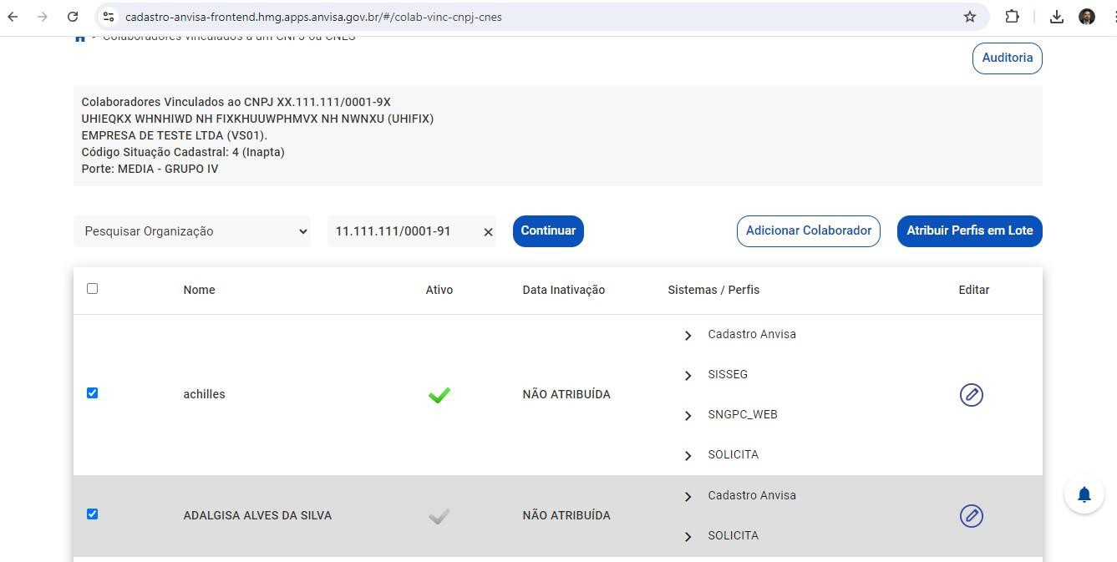
Cadastro Anvisa
Atribuindo perfis em lote aos colaboradores da organização
Essa funcionalidade permite ao Responsável Legal atribuir perfis em lote aos colaboradores da organização;
Etapas
Na tela “Colaboradores
vinculados a um CNPJ ou CNES” os
selecionar
colaboradores
que deseja
atualizar o
perfil em
botão
lote e
clicar no
“Atribuir
Perfis em Lote”.
19

Slide 20

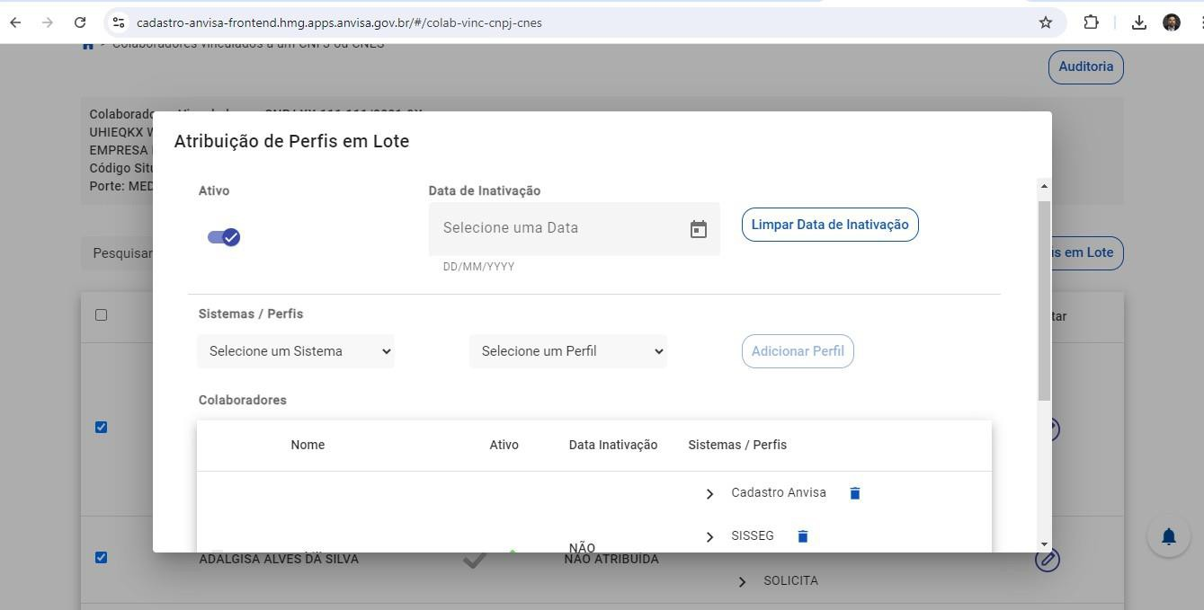
Cadastro Anvisa
Atribuindo perfis em lote aos colaboradores da organização
Essa funcionalidade permite ao Responsável Legal atribuir perfis em lote aos colaboradores da organização;
Etapas
Será aberta uma tela de perfis;
Estarão disponíveis as funções ativar/desativar e/ou atribuir uma data de inativação;
1
2
Selecionar um Sistema;
Selecionar um perfil e clicar no botão “Adicionar Perfil”;
3
4
5
Opcionalmente, você pode remover perfis, clicando no ícone de lixeira ao lado do perfil adicionado.
6
20

Slide 21
Cadastro Anvisa
Gerenciando “Representantes”
TREY

Slide 22
Gerenciar Representante
Funcionalidade que permite Adicionar ou Remover Representante no Cadastro Anvisa.
Etapas
Localize o colaborador desejado e clique no botão com ícone de lápis da coluna Editar
Será aberta uma janela com as opções de Gerenciar Perfil / Desabilitar Colaborador / Atualizar Data de Inativação / Gerenciar Representante
Para adicionar representante, selecione o Tipo de Representante e clique no botão “Adicionar Representante”
Para remover, clique na lixeira ao lado para remover o representante desejado, confirmando a operação ao clicar na lixeira

Slide 23
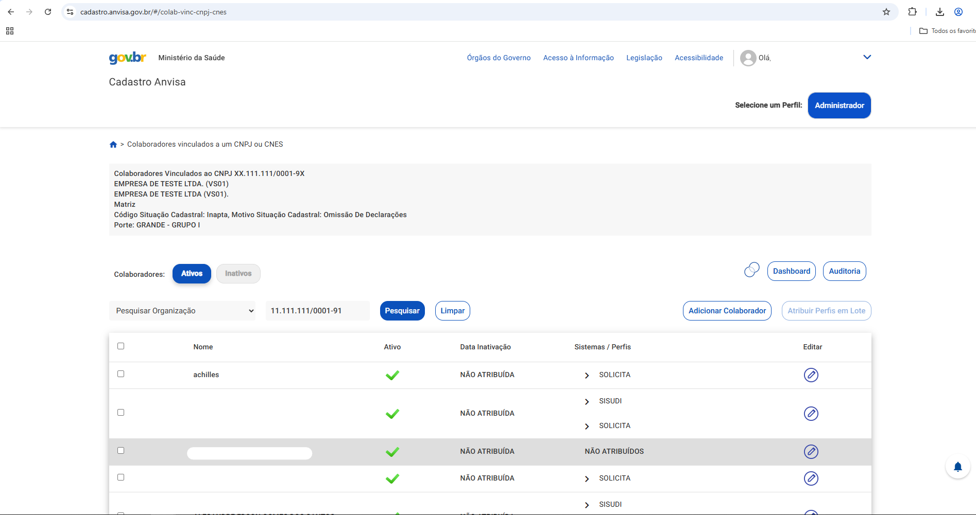

Slide 24
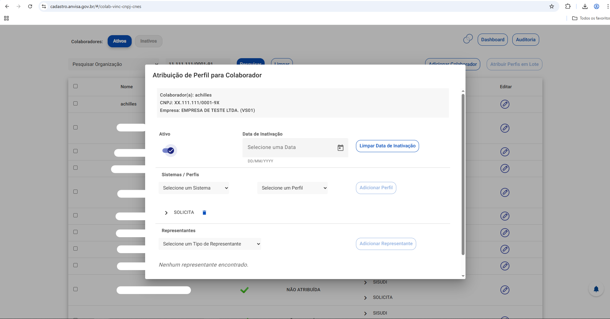

Slide 25
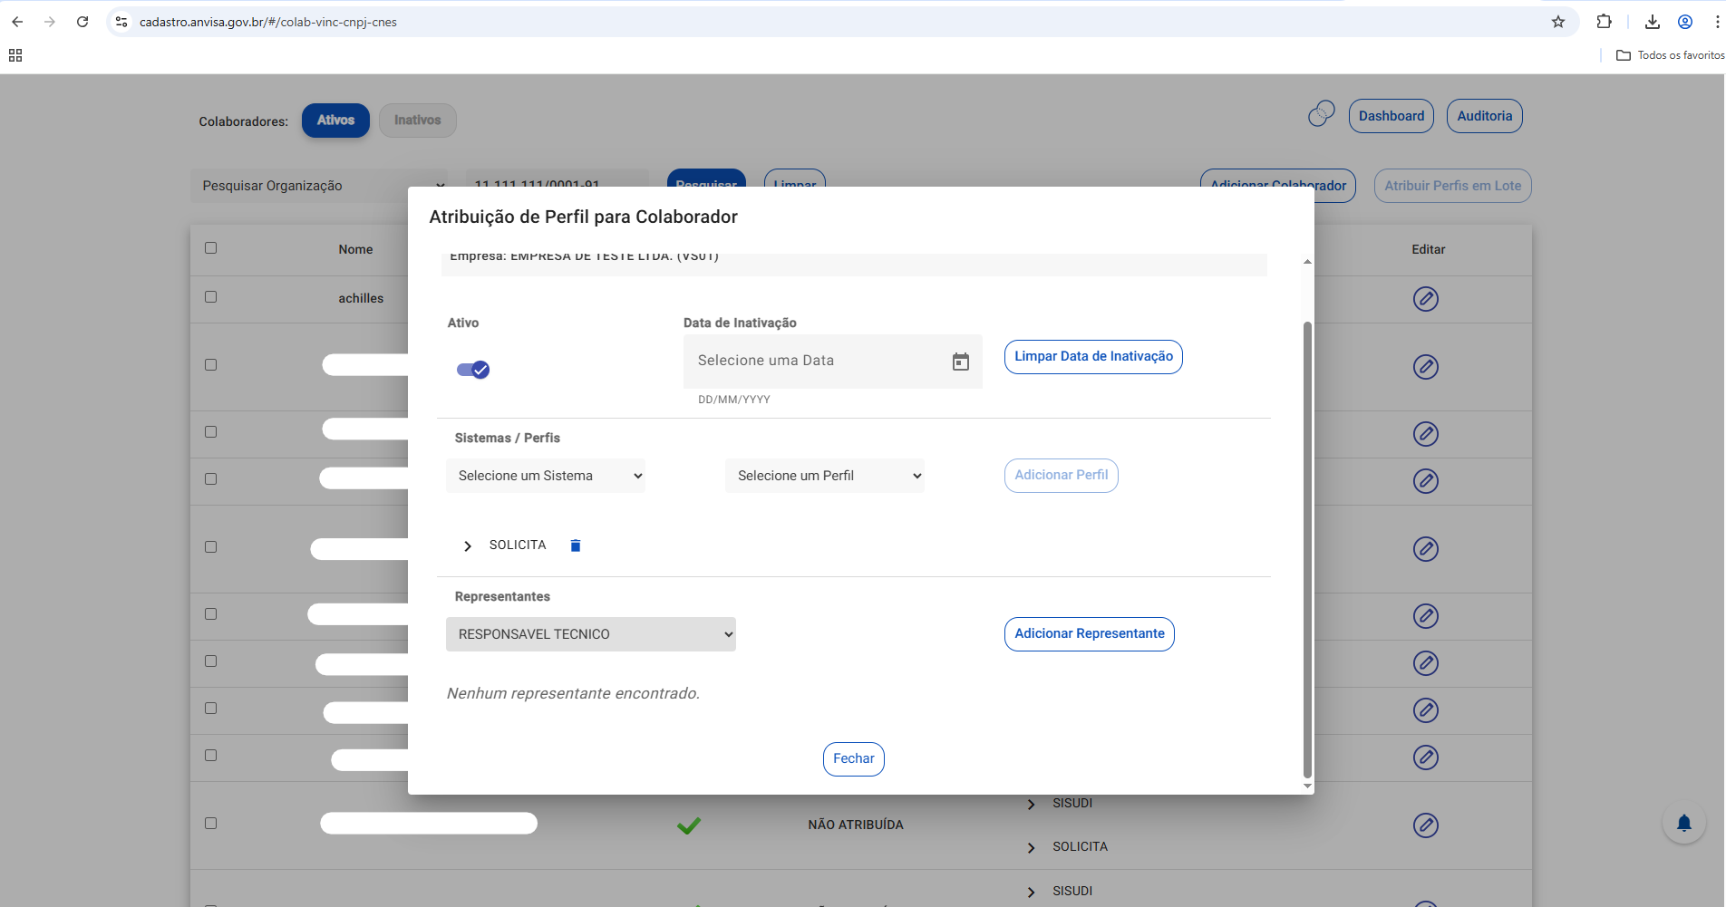

Slide 26
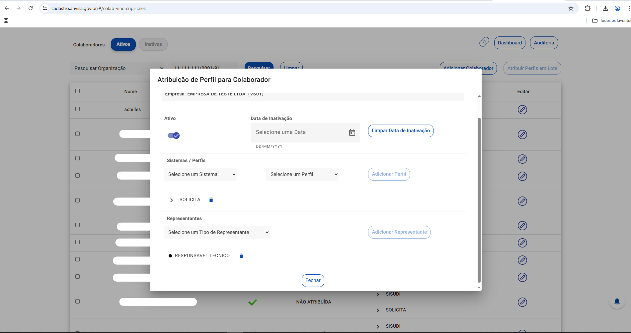
Remove o representante do tipo “Responsável Técnico” para esse colaborador

Slide 27
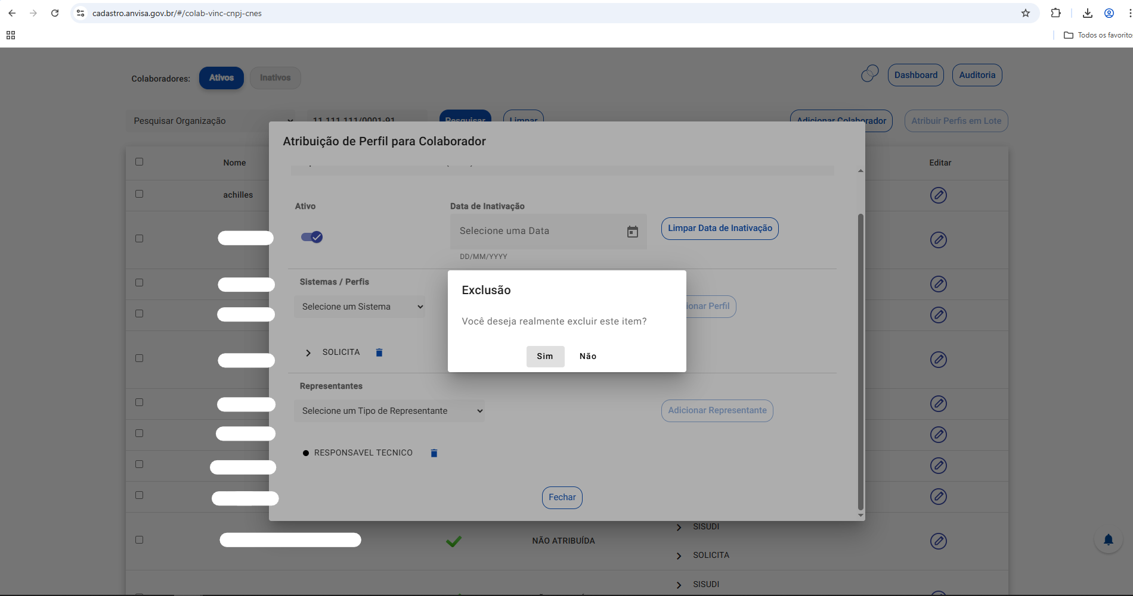

Slide 28
Cadastro Anvisa
Pesquisando Colaborador no Cadastro Anvisa
TREY

Slide 29
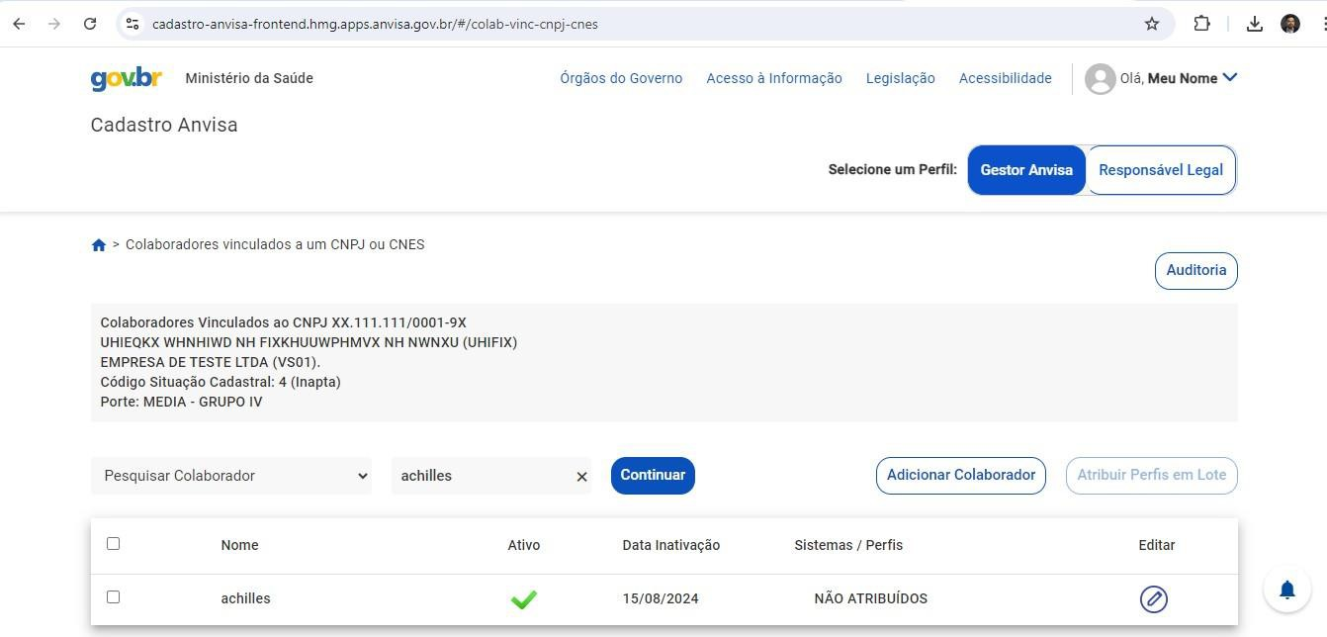

Cadastro Anvisa – Gestor Externo
Pesquisando Colaborador no Cadastro Anvisa
Funcionalidade que permite pesquisar o colaborador pelo nome no Cadastro Anvisa.
Acessar a tela “Colaboradores vinculados a um CNPJ ou CNES”;
Selecionar “Pesquisar
Organização”, informar o CNPJ ou CNES e clicar no botão “Continuar”;
Mudar a opção deste campo para “Pesquisar Colaborador”;
Selecionar a opção “Pesquisar um Colaborador”;
Informar um nome, por exemplo
“ADALDINO”;
Clicar no botão “Continuar”;
Serão apresentados os registros na
3
1
tabela, que possui ou possuem este nome.
4
2
22

Slide 30
Cadastro Anvisa
Pesquisando a organização por CNPJ no Cadastro Anvisa
TREY

Slide 31
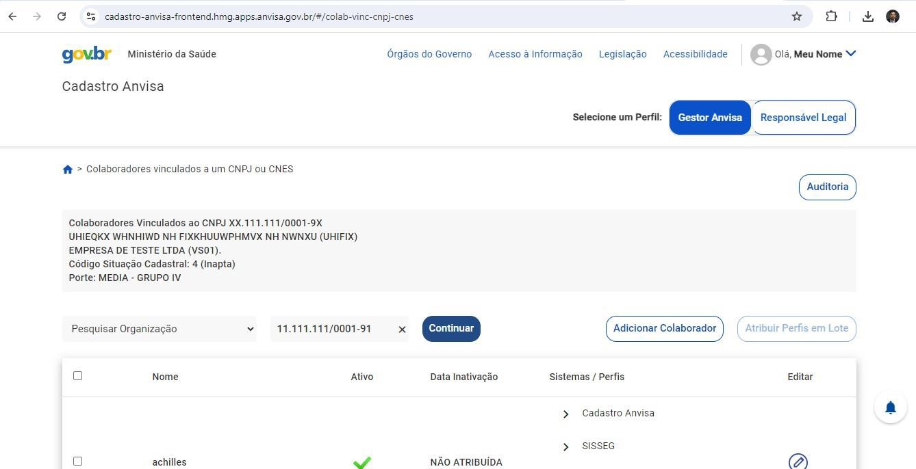
Cadastro Anvisa
Pesquisar Organização por CNPJ no Cadastro Anvisa
Funcionalidade que permite pesquisar a organização pelo CNPJ no Cadastro Anvisa.
Acessar a tela “Colaboradores vinculados a um CNPJ ou CNES”;
Selecionar “Pesquisar Organização”;
Informar o CNPJ;
Clicar no botão “Continuar”;
Será aberta uma janela com o campo CNPJ e Razão Social preenchidos.
24

Slide 32
Cadastro Anvisa
Pesquisar Organização por CNPJ
Funcionalidade que permite pesquisar a organização pelo CNPJ no Cadastro Anvisa.
Clicar em Selecionar;
A tela “Colaboradores vinculados a um CNPJ será atualizada com as informações da organização selecionada (organização e colaboradores).
25

Slide 33
Cadastro Anvisa
Pesquisando a organização por CNES no Cadastro Anvisa
TREY

Slide 34

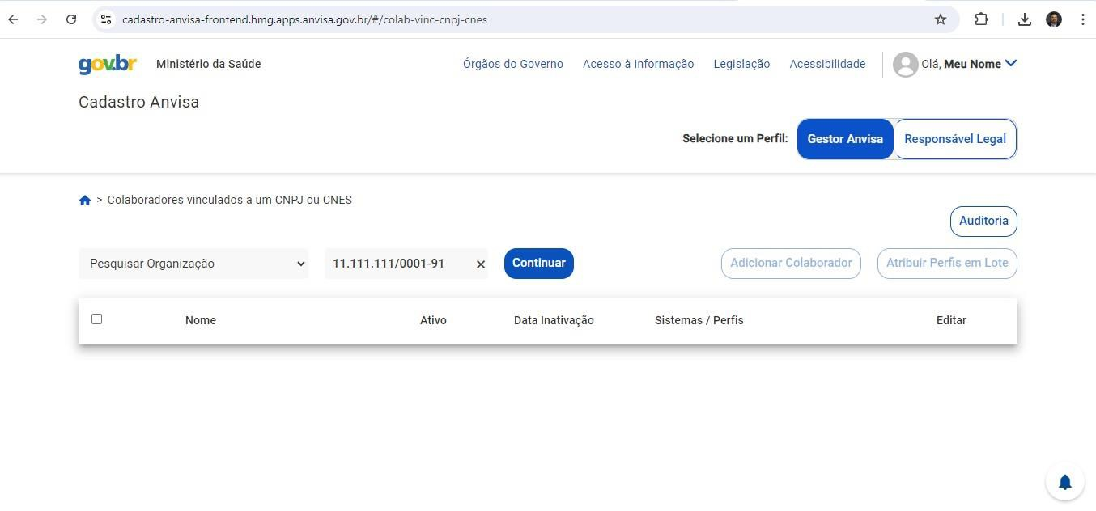
Cadastro Anvisa
Pesquisar Organização por CNES
Funcionalidade que permite pesquisar organizações pelo CNES no Cadastro Anvisa.
Acessar a “Colaboradores vinculados
tela
a
um CNPJ ou CNES”;
Selecionar Organização”;
“Pesquisar
Informar o CNES e clicar no
botão “Continuar”;
Será aberta uma janela com
o campo CNES já preenchido.
27

Slide 35
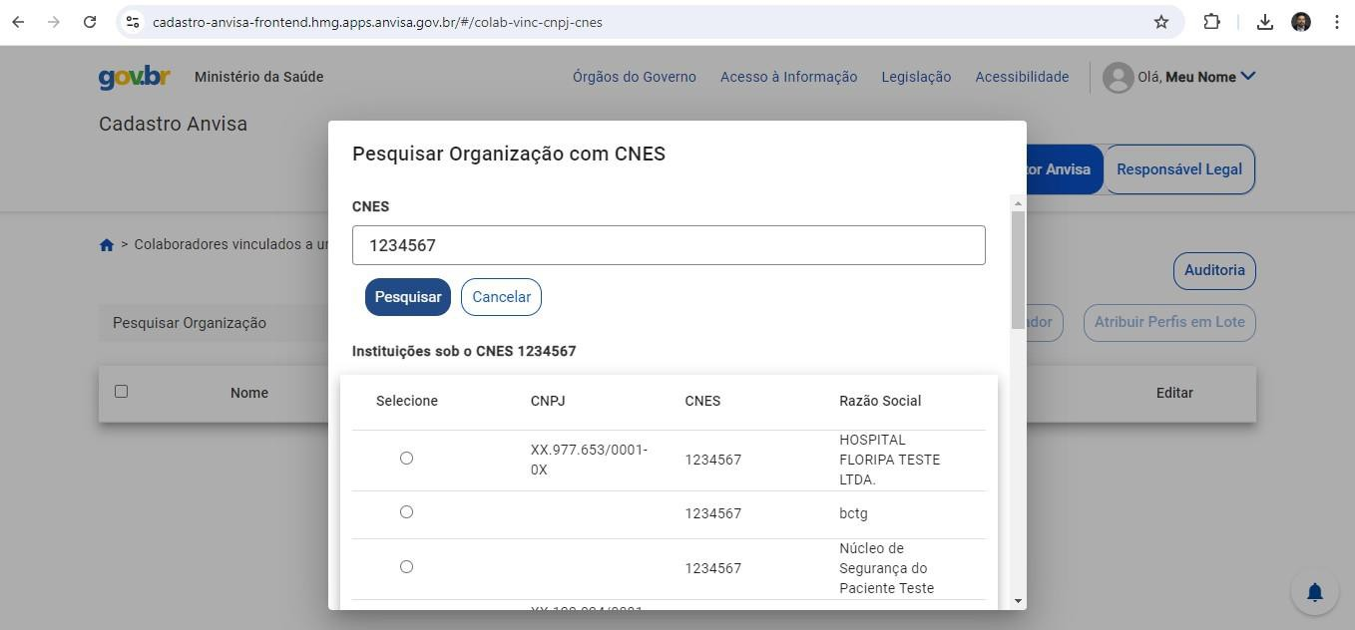
Cadastro Anvisa
Pesquisar Organização por CNES
Funcionalidade que permite pesquisar organizações pelo CNES no Cadastro Anvisa.
Clicar em Pesquisar;
Será tabela
exibida uma
com as
organizações sob
o
CNES “1234567”.
28

Slide 36

Cadastro Anvisa
Pesquisar Organização por CNES
Funcionalidade que permite pesquisar organizações pelo CNES no Cadastro Anvisa.
Selecionar
Organização;
uma
A tela “Colaboradores vinculados a CNES” será
atualizada informações organização (organização
com
as da
selecionada
e
colaboradores).
29

Slide 37
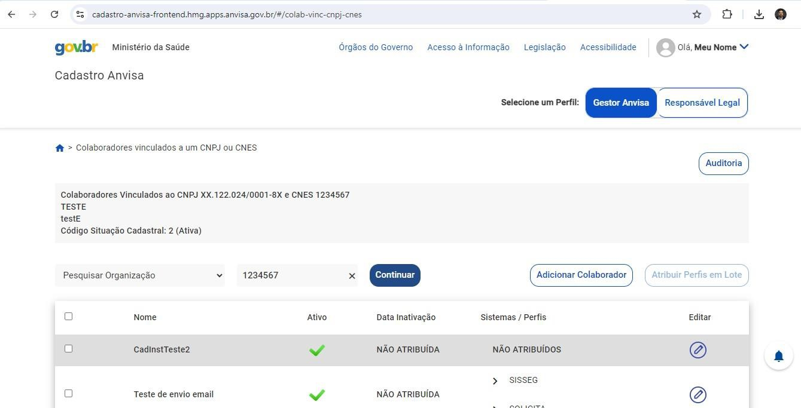
Cadastro Anvisa
Pesquisar Organização por CNES
Funcionalidade que permite pesquisar organizações pelo CNES no Cadastro Anvisa.
A tela “Colaboradores vinculados a um CNES” será atualizada com as informações da organização selecionada (organização e colaboradores).
30

Slide 38
Cadastro Anvisa
Realizando Auditoria no Cadastro Anvisa
TREY

Slide 39

Cadastro Anvisa
Auditoria
Funcionalidade que permite o registro de logs de auditoria das ações realizadas no Cadastro Anvisa.
Acessar “Colaboradores
a tela
vinculados
a um CNPJ ou CNES;
Localizar o
“Auditoria”, na
superior direita da tela.
botão parte
32

Slide 40

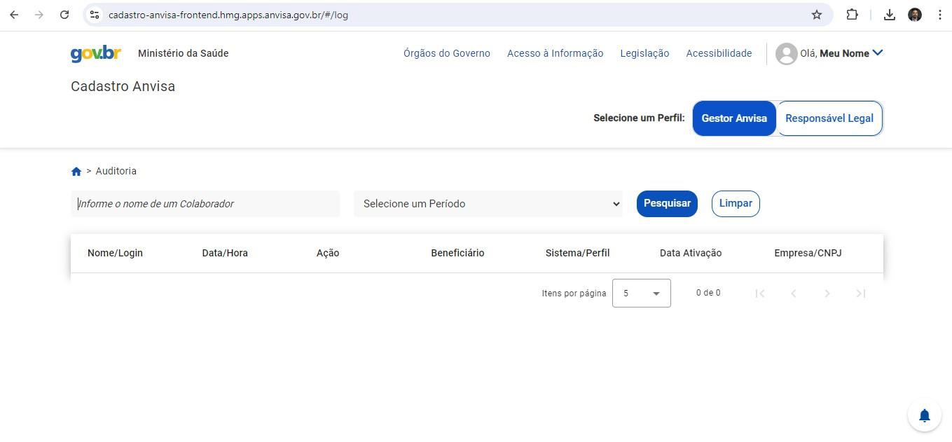
Cadastro Anvisa
Auditoria
Funcionalidade que permite o registro de logs de auditoria das ações realizadas no Cadastro Anvisa.
Em Auditoria, informar o nome de um Colaborador;
Clicar no campo “Selecione um Período” e escolher um Período;
Clicar em Pesquisar.
33

Slide 41

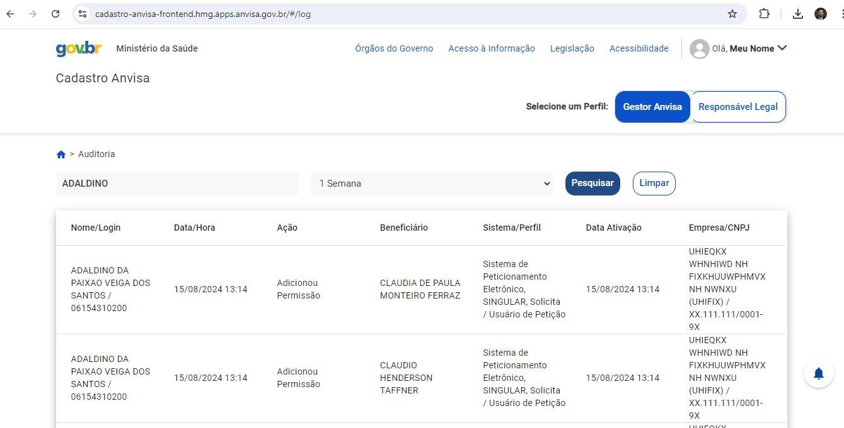
Cadastro Anvisa
Auditoria
Funcionalidade que permite o registro de logs de auditoria das ações realizadas no Cadastro Anvisa.
Será tabela com
mostrada uma
os registros
das operações realizadas pelo Colaborador selecionado .
34

Slide 42

Obrigado

